Slide 1

Manažerské kompetence
Ing. Šárka Zapletalová, Ph.D.
Katedra Podnikové ekonomiky a managementu
MANAGEMENT
5. přednáška

Slide 2
Vymezení pojmu kompetence
Pojem kompetence ve dvou významech, a to jednak ve smyslu pravomoci a odpovědnosti (jedinec je oprávněn dělat určitou práci – angl. competence), a také ve smyslu souboru schopnosti jedince a jeho chování potřebné k plnění pracovních úkolů kvalitně (angl. competency).
Samotný pojem kompetence poprvé zavedl do manažerské praxe R. Boyatzis v roce 1982, kdy představil obecný kompetenční model se dvanácti kompetencemi, které je možné aplikovat v různých organizacích.
Kompetence můžeme chápat jako základní charakteristika jednotlivce, která je spojena s jeho efektivním pracovním výkonem.
Prostor pro doplňující informace, poznámky

Slide 3
Vybrané definice kompetence I
Kompetence představují schopnosti člověka chovat se způsobem odpovídajícím způsobem požadavkům práce v konkrétním prostředí organizace, a tak přinášet žádoucí výsledky (Boyatzis, 1982).
Kompetence představují základní schopnosti a způsobilosti potřebné k dobrému výkonu práce (Furnham, 2005).
Kompetence je množina chování pracovníka, které musí v dané pozici použít, aby úkoly z této pozice kompetentně zvládl (Woodruffe, 1992).
Kompetence představuje jakýkoliv osobní rys, vlastnost nebo dovednost, která může být považována za bezprostředně související s efektivním nebo mimořádným pracovním výkonem (Murphy, 1993).
Nároky kladené na pracovní místa, nazýváme kompetencemi. Kompetence je tedy schopnost vykonávat a úspěšné zvládnout určitou profesi nebo funkci (Bělohlávek et al., 2006).
Prostor pro doplňující informace, poznámky

Slide 4
Vybrané definice kompetence II
Kompetence představuje soubor souvisejících znalostí, postojů a schopností ovlivňující významnější část práce jedince, které korelují s pracovním výkonem, mohou být měřeny na základy dobře nastavených standardů, a které mohou být zdokonalovány prostřednictvím vzdělávání a rozvoje (Scott et al., 1997).
Kompetence je trs znalostí, dovedností, zkušeností a vlastností, které podporuje dosažení cíle (Hroník, 2007, s. 61).
Kompetence jsou definovány jako znalosti, dovednosti, schopnosti a ostatní osobní charakteristiky, které jsou mocným nástrojem pro dosažení významných pracovních výsledků a přispívají k úspěchu organizace (Pulakos, 2009).
Prostor pro doplňující informace, poznámky

Slide 5
Pojetí kompetencí
Všechny definice kompetencí mají dva společné prvky :
jedná se o soubor znalostí, dovedností a schopností, které lze pozorovat a měřit;
na základě kompetencí lze rozlišit mezi jednotlivými výkony, mezi vynikajícími výkony a průměrnými.
Z pohledu pojetí kompetencí jsou uváděny tyto požadavky na jejich nositele:
jejich získání vyžaduje výcvik, opakování a použití v různorodých reálných situacích;
je potřeba vnitřní připravenost a ochota naučené dovednosti použít, tím je zahrnuta i motivační stránka osobnosti, vztah k práci ke kolektivu, sebedůvěra a další vlastnosti týkající se samotného jádra osobnosti.
Prostor pro doplňující informace, poznámky

Slide 6
Znaky kompetencí
Kompetence je vždy kontextualizovaná – znamená to, že je vždy zasazené do určitého prostředí nebo situace.
Kompetence je multidimenzionální – znamená to, že se skládá z různých zdrojů a předpokládá se efektivní nakládání s těmito zdroji, které jsou propojeny se základními dimenzemi lidského chování.
Kompetence je definována standardem – znamená to, že předpokládaná úroveň zvládnutí kompetence je určena předem a zároveň existuje předem definovaný soubor výkonových standardů.
Kompetence má potenciál pro akci a rozvoj – znamená to, že je kompetence získávána a rozvíjena v procesech vzdělávání a učení, které mají kontinuální charakter a slouží k získávání a rozvíjení kompetencí.
Prostor pro doplňující informace, poznámky

Slide 7
Členění kompetencí I
Pro členění kompetencí se používají různé přístupy. Při výběru konkrétního členění je potřeba vzít v úvahu potřeby a specifika konkrétní organizace.
Členění podle Vebera a kol. rozlišuje kompetence v následujících třech oblastech:
odborná kompetence – spojená se znalostmi a vědomostní inteligencí;
dovedností kompetence – spojená s dovednostmi (technické, lidské, koncepční, projekční) a aktivizační inteligencí;
osobnostní kompetence – spojená s osobností manažera a s emoční inteligencí.
Prostor pro doplňující informace, poznámky

Slide 8
Členění kompetencí II
Podle Hroníka můžeme kompetence členit:
ze sociálně psychologického hlediska na:
  kompetence řešení problému,
  interpersonální kompetence,
  kompetence sebeřízení;
podle kompetenční orientace organizace na:
  orientaci produktovou,
  orientaci zákaznickou,
  orientaci provozní a systémovou.
Prostor pro doplňující informace, poznámky

Slide 9
Členění kompetencí III
Členění podle předpokládaného pracovního výkonu v určité pracovní pozici:
prahové kompetence – základní nevyhnutelné (minimální) dovednosti potřebné ke zvládnutí přiděleného úkolu;
odlišující kompetence – dovednosti a schopnosti odlišující výkon vynikající od průměrného.
Členění založeno na typu práce a na něj navázaných potřebných dovednostech:
manažerské kompetence – dovednosti a schopnosti přispívající k výkonu v roli manažera;
interpersonální kompetence – schopnosti a dovednosti potřebné pro efektivní komunikaci a budování pozitivních vztahů s ostatními;
technické kompetence – dovednosti a schopnosti vztahující se ke konkrétní pracovní pozici.
Prostor pro doplňující informace, poznámky

Slide 10
Členění kompetencí IV
Beneš člení kompetence na:
odborné kompetence – vztahují se k obsahu, předmětu a prostředkům konkrétního pracovního výkonu;
sociální neboli týmové kompetence – zaručují zvládání sociální interakcí a komunikaci v pracovním týmu;
metodické kompetence – jsou spojené se schopnosti a dovednosti vyhledávat a zpracovávat informace a řešit konkrétní problém.
Boyatzis rozlišuje kompetence na:
prahové kompetence – jedná se o základní kompetence požadované k výkonu práce a nerozlišující výkonnost jednotlivých pracovníků;
výkonové kompetence – kompetence rozlišující mezi vysoce a málo výkonnými pracovníky;
rozlišovací kompetence – definují charakteristiky chování projevující vysoce výkonní pracovníci a charakteristiky projevující méně výkonní lidé.
Prostor pro doplňující informace, poznámky

Slide 11
Členění kompetencí V
Armstrong (1999) rozlišuje tyto typy kompetencí:
behaviorální nebo personální kompetence (tzv. měkké kompetence) – zahrnují základní vlastnosti jedinců přenášené do jejich pracovních rolí;
kompetence založené na práci nebo povolání (tzv. tvrdé kompetence) – týkají se očekávání na pracovišti, normách a očekávaných výstupech;
druhové, základní a specifické kompetence:
  druhové kompetence mají univerzální charakter a mají je všichni lidé v určitém povolání a to nezávisle na typu organizace nebo jejich konkrétní roli v organizaci;
  základní kompetence – týkají se všech pracovníků a mohou být zaměřené na konkrétní pracovní místa nebo na určitou kategorii pracovníků;
specifické kompetence – jsou stanoveny pro určitou skupinu pracovních míst nebo pro jednotlivé role v organizaci.
Prostor pro doplňující informace, poznámky

Slide 12
Členění kompetencí VI
Kompetence lze také rozdělit podle skupiny pracovníků a jejich potřeb:
kompetence klíčové – určené pro všechny pracovníky;
kompetence týmové – především pro skupiny vzájemně závislé a projektově zaměřené;
kompetence funkční neboli profesní – spojené se specifickým pracovním výkonem;
kompetence manažerské a vůdcovské – základem pro zvládnutí aktivit manažerských a v oblasti vedení lidí.
Prostor pro doplňující informace, poznámky

Slide 13
Složky manažerských kompetencí I
Manažerské kompetence v podstatě kombinací tří aspektů, a to analytického, interpersonálního a emocionálního. Na základě těchto tří aspektů je možné manažerské kompetence členit do těchto skupin:
analyticko-koncepční schopnosti – „co dělat“ – soubor manažerských postupů a přístupů k jednotlivým činnostem (např. řízení lidských zdrojů, finance, výroba atd.);
manažerské procesní dovednosti – „jak to dělat“ – umění jednat, naslouchat a komunikovat, schopnost si efektivně zorganizovat vlastní čas apod.;
osobní rysy a vlastnosti – schopnost pracovat v týmech, tvořivost, pracovitost, cílevědomost, důslednost, další osobností a profesní rozvoj a vzdělávání apod.;
„know-how“ daného odvětví – soubor znalostí o daném oboru a vše co souvisí s dalším rozvojem odvětví a oboru.
Prostor pro doplňující informace, poznámky

Slide 14
Složky manažerských kompetencí II
Sociální psycholog organizace Robert L. Katz specifikoval požadované manažerské kompetence v souvislosti s určitou hierarchickou úrovní managementu:
technické kompetence – významné především pro nižší management;
lidské kompetence – potřebné pro všechny úrovně managementu;
koncepční kompetence – kompetence mající zásadní význam především u top managementu.
Prostor pro doplňující informace, poznámky

Slide 15
Složky manažerských kompetencí
Znalosti představují poznatky získané díky učení, vzdělávání se.
Dovednosti získané schopnosti vykonávat určité činnosti související s konkrétním fyzickým nebo duševním úkonem.
Schopnosti - jedná se o vrozené způsobilosti, které může člověk cíleným tréninkem rozvíjet, přičemž nikdy nemůže touto cestou získat schopnosti nové.
Prostor pro doplňující informace, poznámky

Slide 16
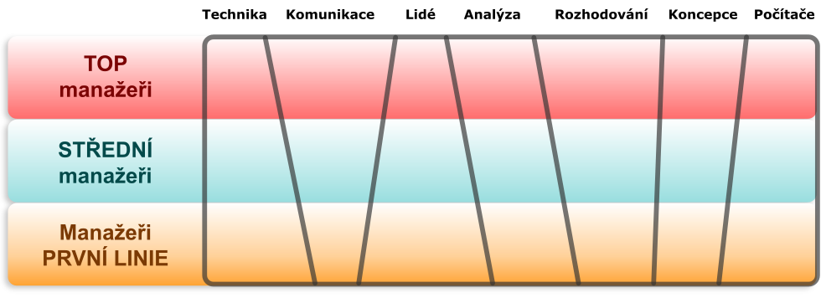
Složky manažerských kompetencí
Prostor pro doplňující informace, poznámky

Slide 17
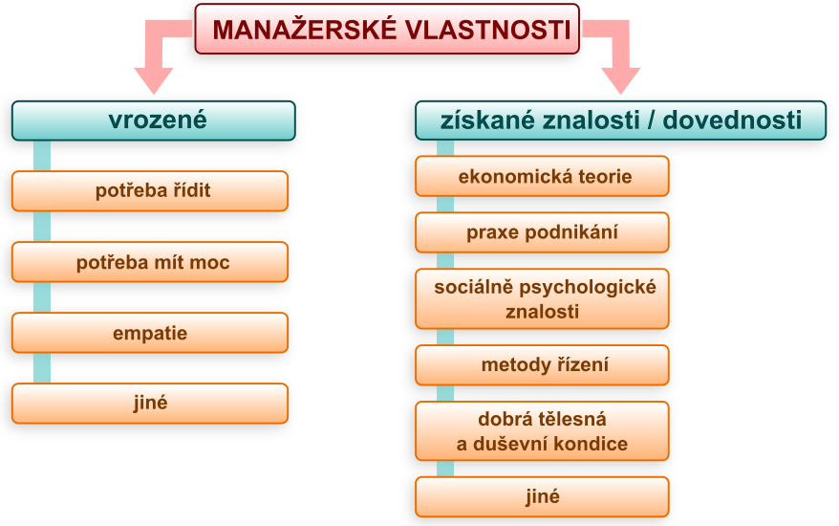
Složky manažerských kompetencí
Prostor pro doplňující informace, poznámky

Slide 18
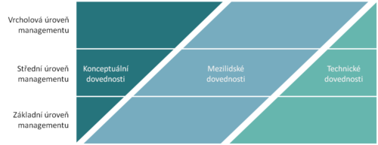
Dovednosti
Prostor pro doplňující informace, poznámky

Slide 19
Hierarchický model struktury kompetencí podle Lucia a Lepsingera
chování
vědomosti
zkušenosti
know-how
dovednosti
inteligence
talent
schopnost
hodnoty
postoje
motivy
Prostor pro doplňující informace, poznámky

Slide 20
Životní cyklus manažerských kompetencí
zánik kompetence – kompetence odpovídají nastaveným standardům výkonu nebo cílům;
udržování osvědčených kompetencí – udržování a posilování kompetencí aktuálních v současné době i v budoucnu;
rozvoj kompetencí – probíhá na základě dalšího vzdělávání a rozvoje manažerů;
zavádění nových kompetencí – z důvodu nastavení nových standardů nebo změnách v organizaci, např. při zavádění nové strategie apod.
Prostor pro doplňující informace, poznámky

Slide 21
Měření úrovně manažerských kompetencí
Předmětem měření by měly být znalosti a dovednosti, ale i postoje manažerů v organizaci. V souvislosti s měřením manažerských se rozlišují čtyři hlavní přístupy, metody využitelné v této oblasti:
behaviorální přístup – vychází z toho, že kompetence se týkají pracovníků, takže těžiště spočívá v pozorování chování manažerů v různých situacích;
analogové metody – při tomto přístupu se zkoumá bezprostřední chování po vyprovokované podnětné situace (např. hraní rolí, případové studie, skupinové cvičení atd.);
analytické metody – zaměřují se na charakteristiky osobnosti univerzálně potřebné a použitelné, patří zde třeba testy osobnosti, motivační testy atd.
další metody – například dotazování.
Prostor pro doplňující informace, poznámky

Slide 22
Kompetenční model
Kompetenční model představuje určitou kombinaci znalostí, dovedností a schopností, které jsou potřebné k výkonu určité funkce, k plnění konkrétních úkolů.
Kompetenční model není cestou tvorby standardu, ale cestou k řízení diverzity a výkonu, a zajišťující vysokou míru měřitelnosti výkonů.
Kompetenční model je soubor kompetencí, neboli způsobilostí, nezbytných pro výkon konkrétní pracovní pozice.
Prostor pro doplňující informace, poznámky

Slide 23
Východiska kompetenčních modelů
Sociálně-psychologické východisko znamená, že při sestavování kompetenčního modelu je potřeba směřovat od kompetentního jedince ke kompetentní organizaci, tj. kompetence organizace jsou součtem kompetencí jednotlivců.
Strategické východisko znamená, že při sestavování kompetenčního modelu je potřeba směřovat od kompetence organizace ke kompetencím jednotlivců, tj. je potřeba vytvořit podobu kompetentní organizace a z nich odvodit představu o kompetencích jednotlivců.
Prostor pro doplňující informace, poznámky

Slide 24
Funkční kompetenční model
Funkční kompetenční model je charakterizován těmito body:
propojující – vytváří propojení na danou strategii organizace;
uživatelsky-přátelský – jednoduchost vystihující podstatu věci;
jednotný – fungující napříč celou společností;
široce využitelný – poskytující schéma pro výběr, hodnocení, rozvoj a vzdělávání v organizaci;
sdílený – sdílení s uživateli.
Samotná tvorba a volba konkrétního kompetenčního modelu závisí na charakteristikách organizace a jejich cílech.
Prostor pro doplňující informace, poznámky

Slide 25
Typy kompetenčních modelů
Model ústředních kompetencí – zahrnuje kompetence společné a nevyhnutelné pro všechny zaměstnance organizace bez ohledu na jejich pozici v hierarchii nebo jejich roli.
Specifický kompetenční model – bývá vytvořený za účelem identifikace specifických kompetencí manažerů, které je činí tak úspěšnými v konkrétních pozicích dané organizace.
Generický kompetenční model – zahrnuje seznam kompetencí, které jsou obvykle shodné pro všechny nebo většinu konkrétních manažerských pozic v organizaci.
Prostor pro doplňující informace, poznámky

Slide 26
Proces sestavení kompetenčního modelu
Přípravná fáze
klíčová je identifikace pracovní pozice, které se má kompetenční model týkat;
Fáze sběru dat
volba metody vhodné pro identifikaci kompetencí (analýza pracovního místa) – analýza interních dokumentů, rozhovory, panely expertů, dotazování, analýza pracovních úkolů;
Fáze analýzy a klasifikace informací
zpracování získaných informací a vytvoření seznamu kompetencí potřebných pro manažery k řízení konkrétních aktivit a projektů;
Popis a tvorba kompetencí a kompetenčního modelu
zpracování charakteristiky kompetencí v pojmech znalostí a dovedností potřebných pro manažery;
Ověření a validizace vzniklého modelu
posouzení jednotlivých kompetencí v modelu a provedení případné revize, úpravy nastaveného kompetenčního modelu;
Prostor pro doplňující informace, poznámky

Slide 27
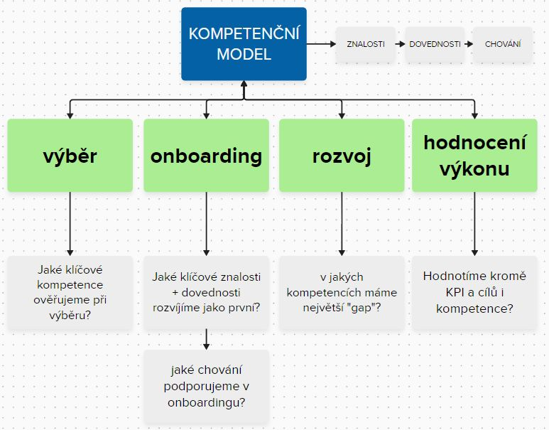
Příklad tvorby kompetenčního modelu
Prostor pro doplňující informace, poznámky

Slide 28
Zásady pro sestavení úspěšného kompetenčního modelu
ujasnění si cílů – k čemu a proč chceme model využívat;
identifikace cílové skupiny – motiv uplatnění modelu, komu bude sloužit;
volba vhodného přístupu – zvážit podmínky a možnosti organizace, její specifika a požadavky;
sestavení projektového týmu – zapojení co nejvíce pracovníků odpovědných za implementaci a používání modelu;
identifikace různých úrovní výkonu – je to potřebné pro definování kritérií efektivního výkonu;
sběr dat a jejich analýza;
validizace – praktické ověření zvoleného kompetenčního modelu;
připravení modelu k užívání – začlenění uživatele modelu do jeho implementace.
Prostor pro doplňující informace, poznámky

Slide 29
Příklad kompetenčního modelu MŠMT I
Kompetence | Měkké (soft) kompetence |  |  | Obecné kompetence
 | Odborné (hard) kompetence | Odborné kompetence obecné (přenositelné, průřezové
 |  | Odborné kompetence specifické | Kompetence – činnostní charakter
 |  |  | Znalosti - výjimky
Prostor pro doplňující informace, poznámky

Slide 30
Příklad kompetenčního modelu MŠMT II
Kompetence jsou rozdělené do tří základních typů:
měkké kompetence – efektivní komunikace, plánování a organizování práce, orientace v informacích aj.
odborné kompetence obecné – obecné znalosti představují obecné způsobilosti jako je znalost anglického jazyka, využívání PC při práci, řidičský průkaz B, základní právní a ekonomické povědomí aj.
odborné kompetence specifické – kompetence specifické tvoří kvalifikační standard dílčí kvalifikace a je tvořenou složkou činnostní (např. kladení elektrických vedení, sestavování jídelního lístku aj.) a složkou znalostní (např. legislativa mysliveckého a lesního hospodářství, základní pojmy a vztahy v elektrotechnice aj.)
Prostor pro doplňující informace, poznámky

Slide 31
Příklad: Kompetenční model pro nově přijatého manažera
odborné kompetence obecné – ekonomické povědomí; právní povědomí; jazyková způsobilost v češtině; jazyková způsobilost v anglickém jazyce;
odborné kompetence specifické – strategické řízení regionálního rozvoje; projektové a programové řízení; risk management;
měkké kompetence – kompetence k ovlivňování a přesvědčování ostatních; kompetence k vedení lidí; kompetence k výkonnosti; kompetence ke koncepčnímu myšlení; kompetence k samostatnosti; kompetence k řešení problémů; kompetence k budování vztahů;
kompetence k orientaci v mocenské a organizační struktuře.
Prostor pro doplňující informace, poznámky

Slide 32
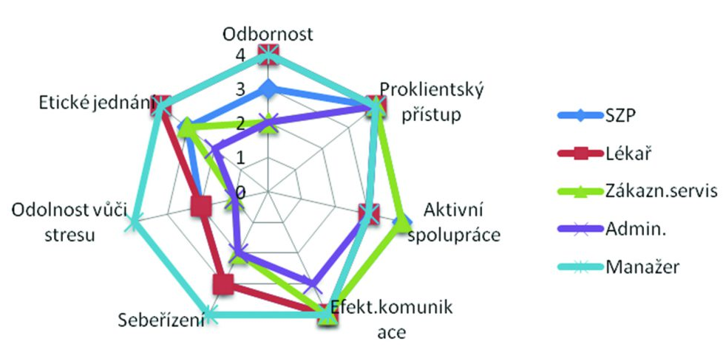
Příklad: Kompetenční model DentalCare
Prostor pro doplňující informace, poznámky

Slide 33
Digitální kompetence
Digitální kompetence jsou soubor znalostí, dovedností a postojů, které umožňují efektivní, bezpečné a kritické využívání digitálních technologií v osobním, pracovním a společenském životě.
V EU jsou digitální kompetence definovány v rámci rámce DigComp (The Digital Competence Framework for Citizens), evropský referenční rámec, který definuje digitální kompetence potřebné pro život a práci v digitální společnosti. Pomáhá jednotlivcům, institucím i firmám lépe pochopit, jaké digitální dovednosti jsou klíčové, a slouží jako základ pro vzdělávací programy a hodnocení digitální gramotnosti.
Význam digitálních kompetencí
Usnadňují přístup k informacím a vzdělávání.
Zvyšují produktivitu v práci a podporují efektivní spolupráci.
Pomáhají chránit soukromí a osobní údaje.
Přispívají k lepšímu porozumění technologiím a kritickému myšlení.
Prostor pro doplňující informace, poznámky

Slide 34
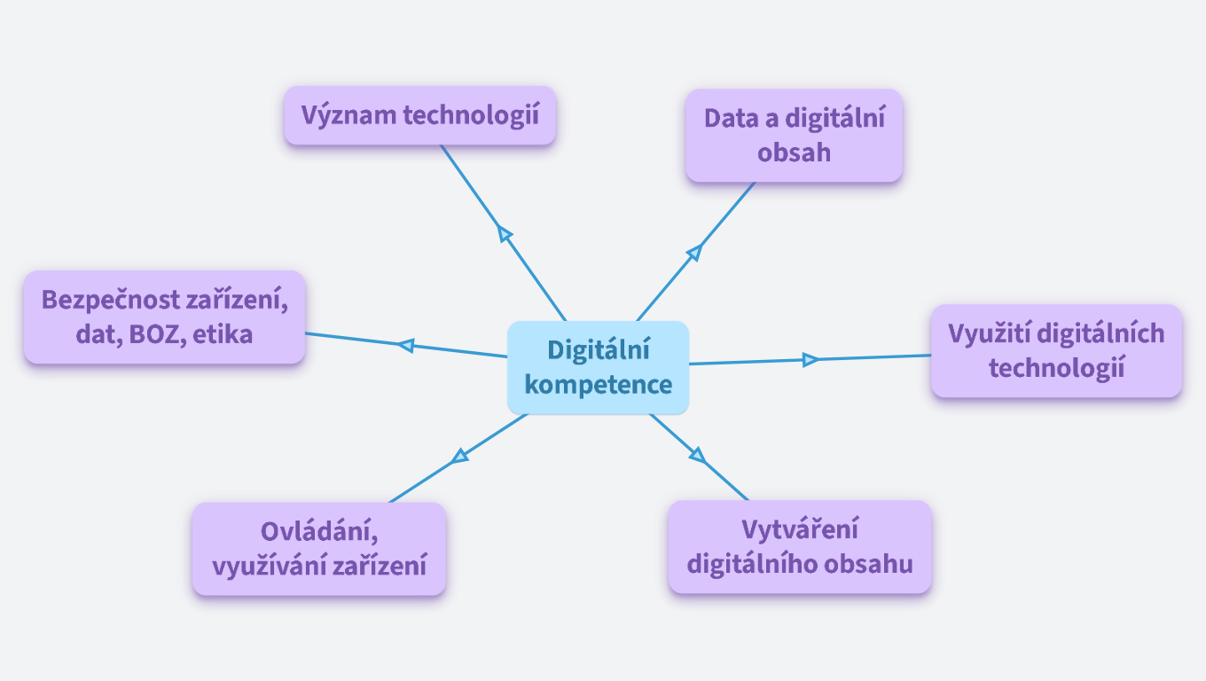
Digitální kompetence
Prostor pro doplňující informace, poznámky

Slide 35
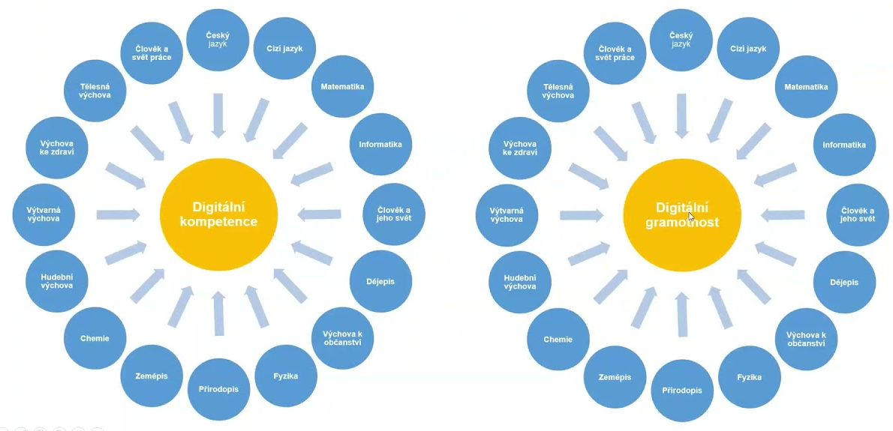
Digitální kompetence a digitální gramotnost
Prostor pro doplňující informace, poznámky

Slide 36
Hlavní oblasti digitálních dovedností (podle DigComp)
Informační a datová gramotnost – kritické myšlení při práci s informacemi.
Komunikace a spolupráce – efektivní používání digitálních nástrojů pro komunikaci a spolupráci, včetně sociálních sítí, e-mailu a online konferencí.
Vytváření digitálního obsahu – tvorba a úprava digitálního obsahu (texty, obrázky, videa, kód), dodržování autorských práv a bezpečné sdílení obsahu.
Bezpečnost v digitálním prostředí – ochrana osobních údajů, kybernetická bezpečnost, ochrana zařízení a digitálního zdraví.
Řešení problémů a adaptabilita – schopnost používat digitální technologie k řešení problémů, experimentování s novými technologiemi a přizpůsobení se změnám.
Prostor pro doplňující informace, poznámky

Slide 37
Úrovně kompetencí v DigComp
DigComp definuje 8 úrovní dovedností, které jsou rozděleny do 3 hlavních kategorií:
Základní úroveň (Beginner) – uživatel ovládá základní digitální nástroje, ale potřebuje podporu.
Střední úroveň (Intermediate) – umí technologie používat samostatně a efektivně.
Pokročilá úroveň (Advanced) – kreativní a inovativní využití digitálních technologií v práci i osobním životě.
Prostor pro doplňující informace, poznámky

Slide 38
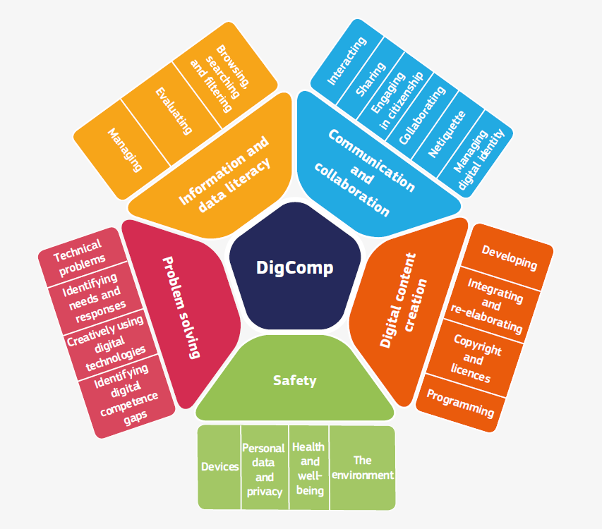
Úrovně kompetencí v DigComp
Prostor pro doplňující informace, poznámky

